Slide 1

Tento materiál byl vytvořen rámci projektu EU peníze školám
Operačního programu Vzdělávání pro konkurenceschopnost
Název školy: |  | Základní škola a Mateřská škola, Hradec Králové, Úprkova 1
Autor: |  | Mgr. Streckerová Monika
Název: |  | VY_32_INOVACE_8AB_1_Feste-Brauche
Téma: |  | 8AB_VNJ.roč.
Datum ověření: |  | VM ověřen dne 8.5. 2013
Číslo projektu: |  | CZ.1.07/1.4.00/21.3215
Anotace: |  | DUM je určen k výkladu učiva. DUM slouží jako podklad k výkladu, který je brán z učebnice: Deutsch mit Max; Němčina pro základní školy a víceletá gymnázia A1; nakl. Fraus 2006; ISBN 80-7238-531-3

Slide 2
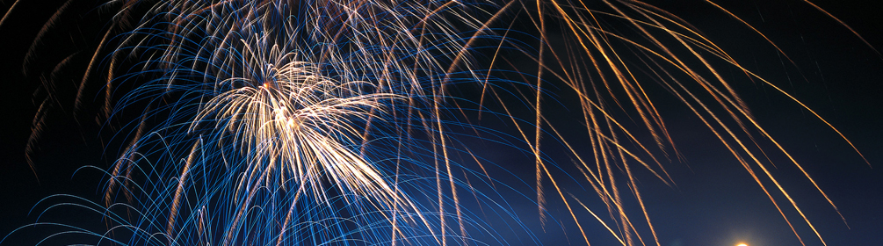
FESTE UND BRÄUCHE

Slide 3
Fasching
Zeit vor der sechswöchigen Fastenzeit.
Die Fastenzeit beginnt mit dem Aschermittwoch und gilt im Christentum der Vorbereitung auf das Osterfest.
Karnevalsumzüge, Masken, Musik und das Verkleiden spielen eine Rolle.
http://www.hueber.de/sixcms/media.php/36/fasching.pdf

Slide 4
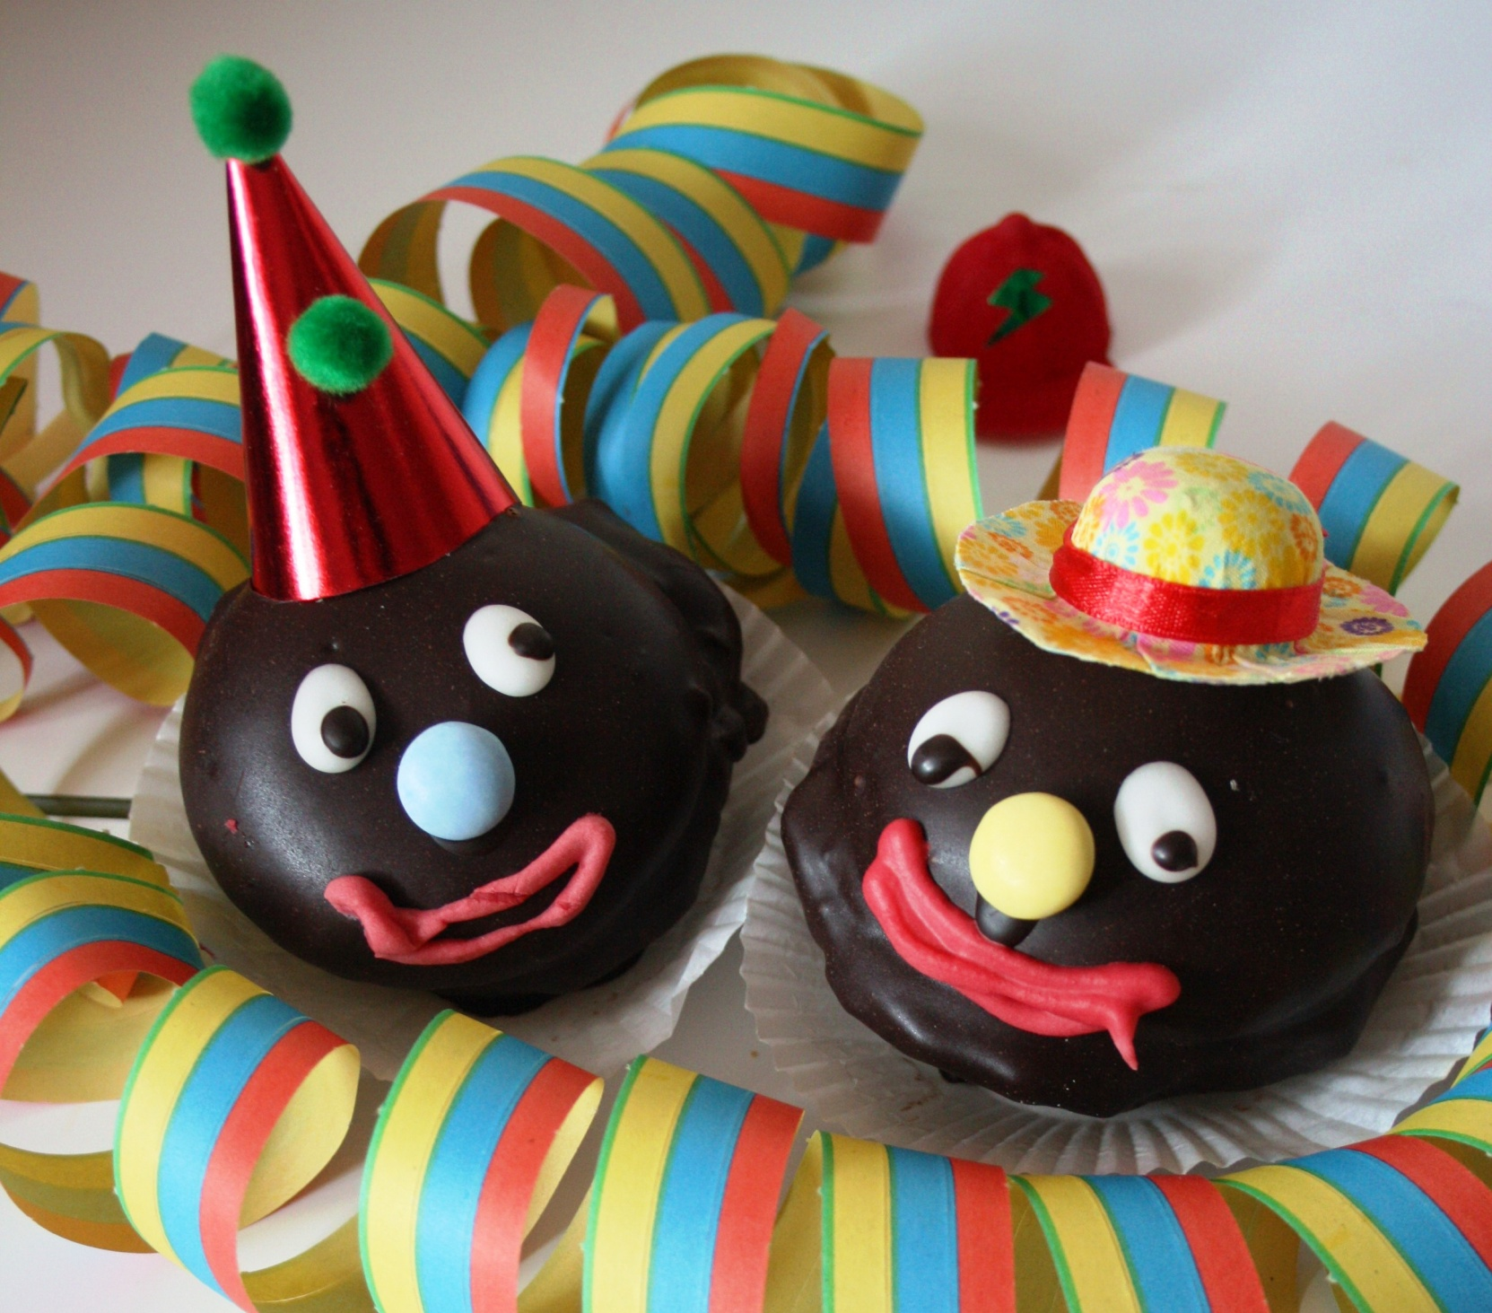
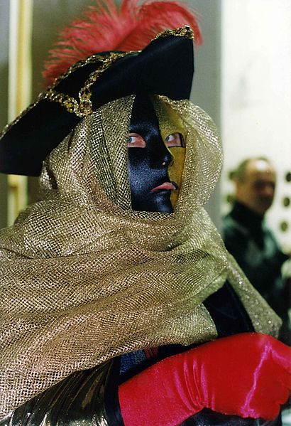

Slide 5
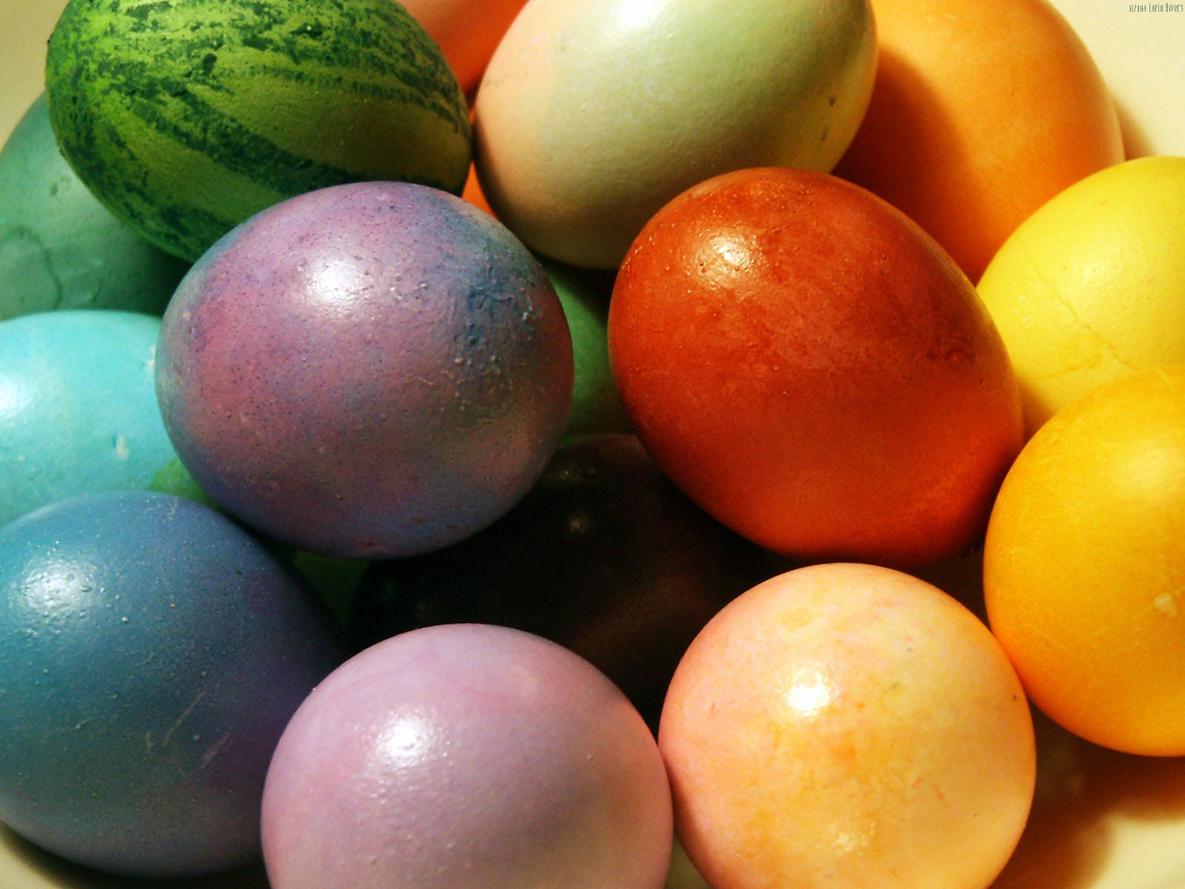
Ostern
Zu Ostern gehören bunte Eier, Kuchen - und natürlich der Osterhase.

Slide 6
In deutschsprachigen Ländern und den Niederlanden suchen die Kinder bunt bemalte versteckte Hühnereier und Süßigkeiten, die vom „Osterhasen“ versteckt wurden. Es gibt auch den Brauch, Zweige in Vasen oder auf Bäumen im Garten mit bunt bemalten Ostereiern zu schmücken. Als Ostergebäck gibt es einen Kuchen in Hasen- oder Lammform. Bräuche zum Osterei sind das Ostereiertitschen, Ostereierschieben, Ostereierwerfen und Eierschibbeln.

Slide 7
Karwoche
Palmsonntag Karmontag
Blaudienstag
Aschermittwoch
Gründonnerstag
Karfreitag Karsamstag
Ostersonntag
Ostermontag

Slide 8
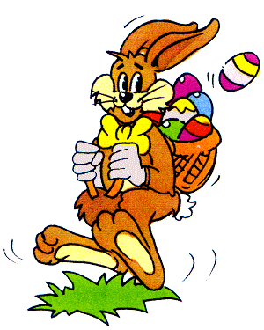
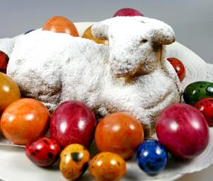
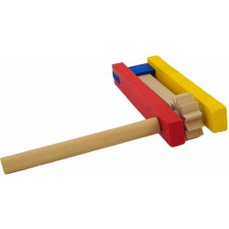
Osterhase
Osterrute
Ostereier
Osterlämmchen
Osterbrot
Ratsche

Slide 9
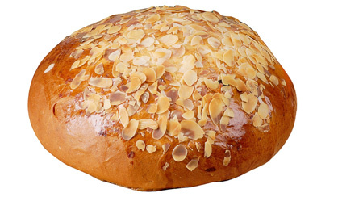
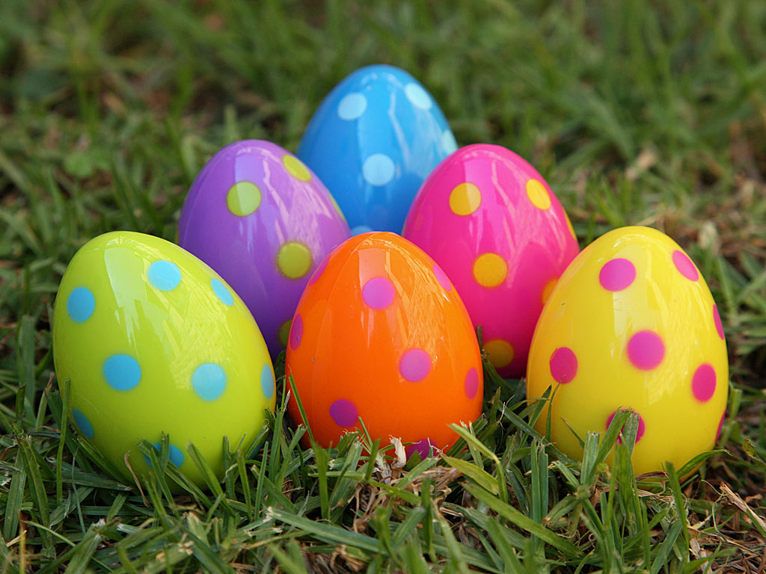
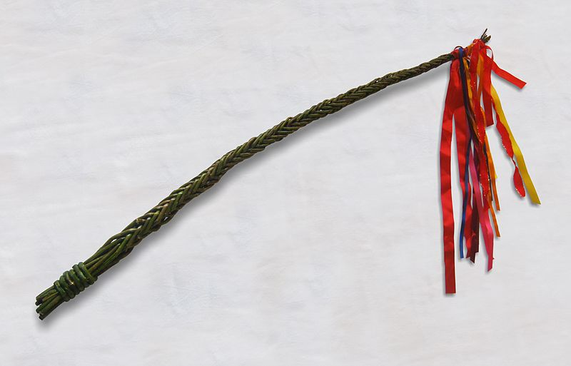

Slide 10
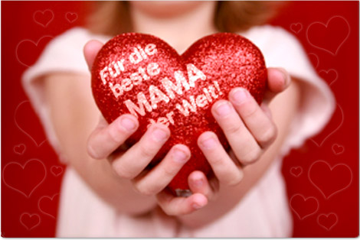
Muttertag
Feiertag zu Ehren der Mutter und der Mutterschaft

Slide 11

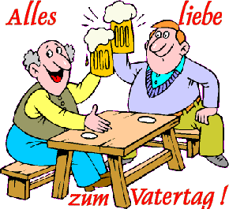
Vatertag
Der volkstümliche Vatertag wird in Deutschland am christlichen Feiertag Christi Himmelfahrt gefeiert, dem 40. Tag nach Ostern. Er wird auch als Männertag oder vor allem in Ostdeutschland als Herrentag bezeichnet, wobei dafür die Herrentagspartie im Vordergrund steht.

Slide 12


Slide 13
Das Oktoberfest in München ist das größte Volksfest der Welt. Es findet seit 1810 auf der Theresienwiese in der bayerischen Landeshauptstadt München statt und wird Jahr für Jahr von rund sechs Millionen Menschen besucht; im Jahr 2011 zog das Oktoberfest fast sieben Millionen Besucher an. Für das Oktoberfest brauen die Münchner Brauereien ein spezielles Bier.

Slide 14
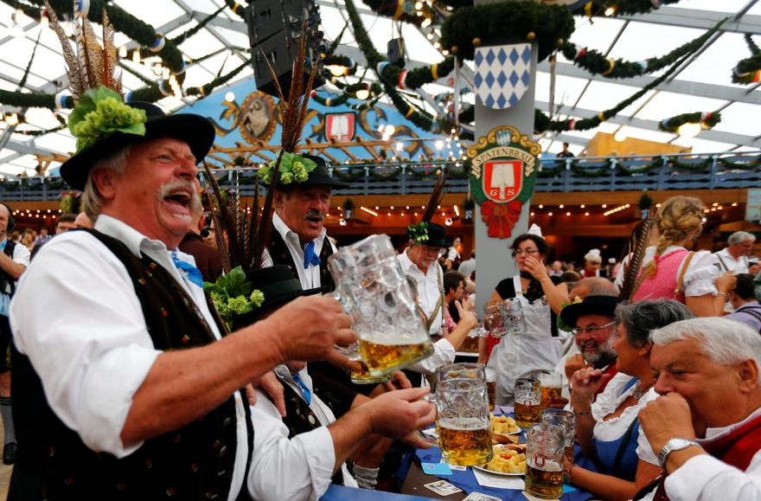

Slide 15
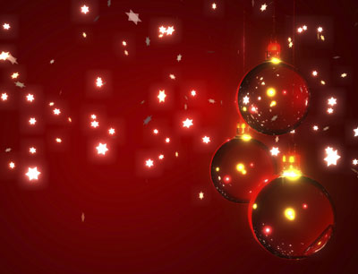
Weihnachten
Das Fest ist in vielen Staaten ein gesetzlich geschützter Feiertag. In Deutschland, Österreich, der Schweiz und vielen anderen Ländern kommt als zweiter Weihnachtsfeiertag der 26. Dezember hinzu, der auch als Stephanstag (auch: Stefanitag) begangen wird.

Slide 16
Adventskranz
Am vierten Sonntag vor Weihnachten wird die erste Kerze angezündet. Jeden
Sonntag kommt eine weitere dazu, bis kurz vor dem Heiligen Abend dann alle vier Kerzen leuchten.
St. Nikolaus
Sein Namenstag ist vor allem ein Tag der Kinder, da Nikolaus seit Jahrhunderten als Wohltäter der Kinder verehrt wird; das Brauchtum zum Nikolaustag ist regional äußerst unterschiedlich ausgeprägt.
http://www.hueber.de/sixcms/media.php/36/BarbaraNikolaus.pdf
Adventskalender
24 kleine Fenster öffnen ließen, eines für jeden Tag vom 1. bis zum 24. Dezember. Hinter den Fensterchen kamen Bilder mit religiösen Motiven zum Vorschein.

Slide 17
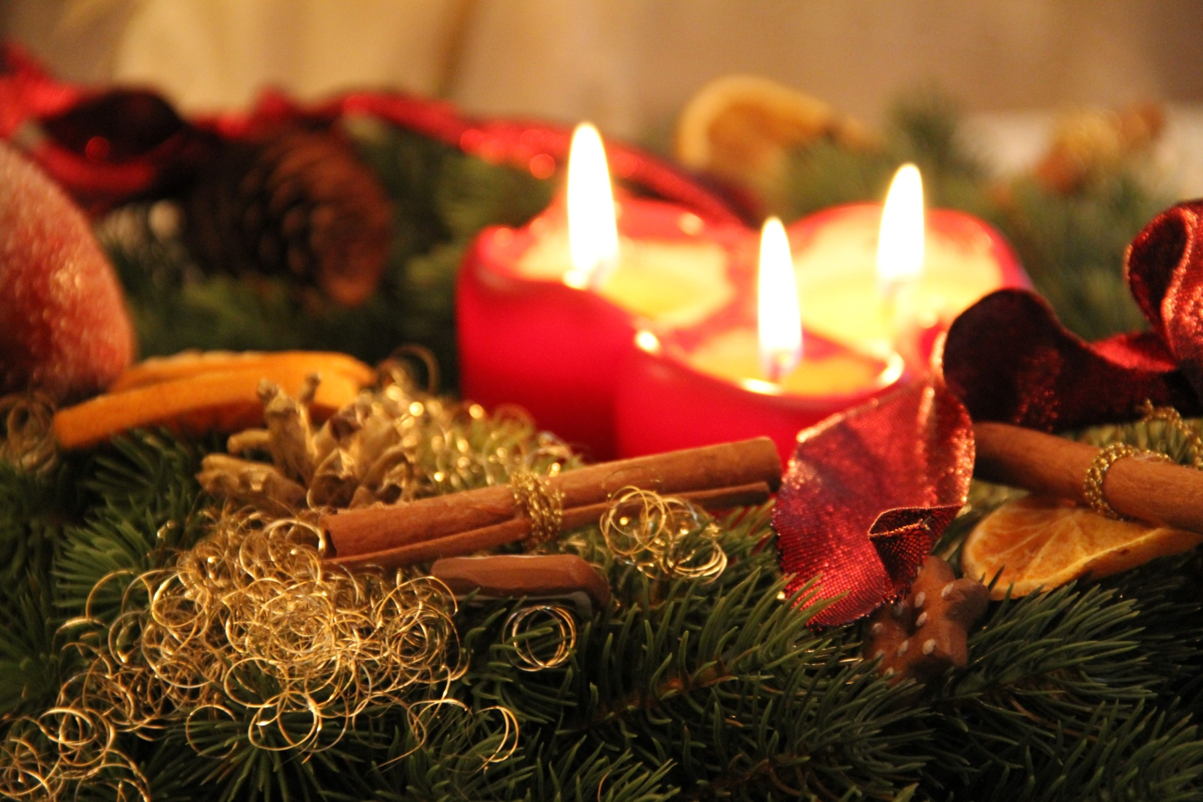
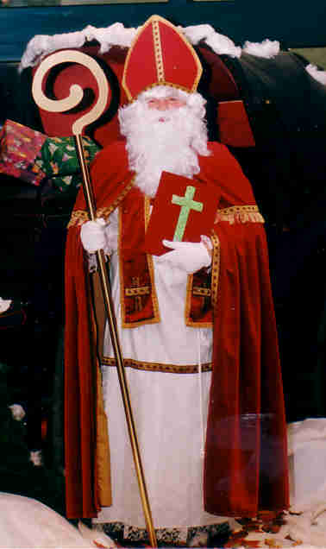
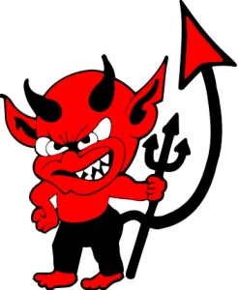

Slide 18
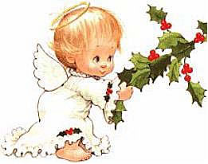

Heilige Paar
Weihnachtsmann
Christkind
Engel
Kirche
Kerzen
Glocken
Kinder
Schockolade

Slide 19
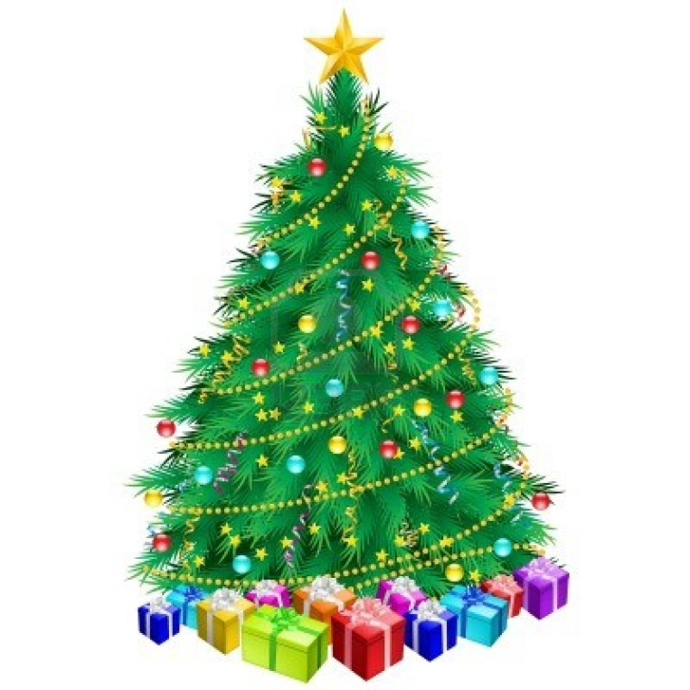
24. Dezember
Familie
Feste
Winterspaß
Mitternachtsmesse
Märchen
Weihnachtsbaum
Stille Nacht
Schnee
Schneemann
Stern

Slide 20
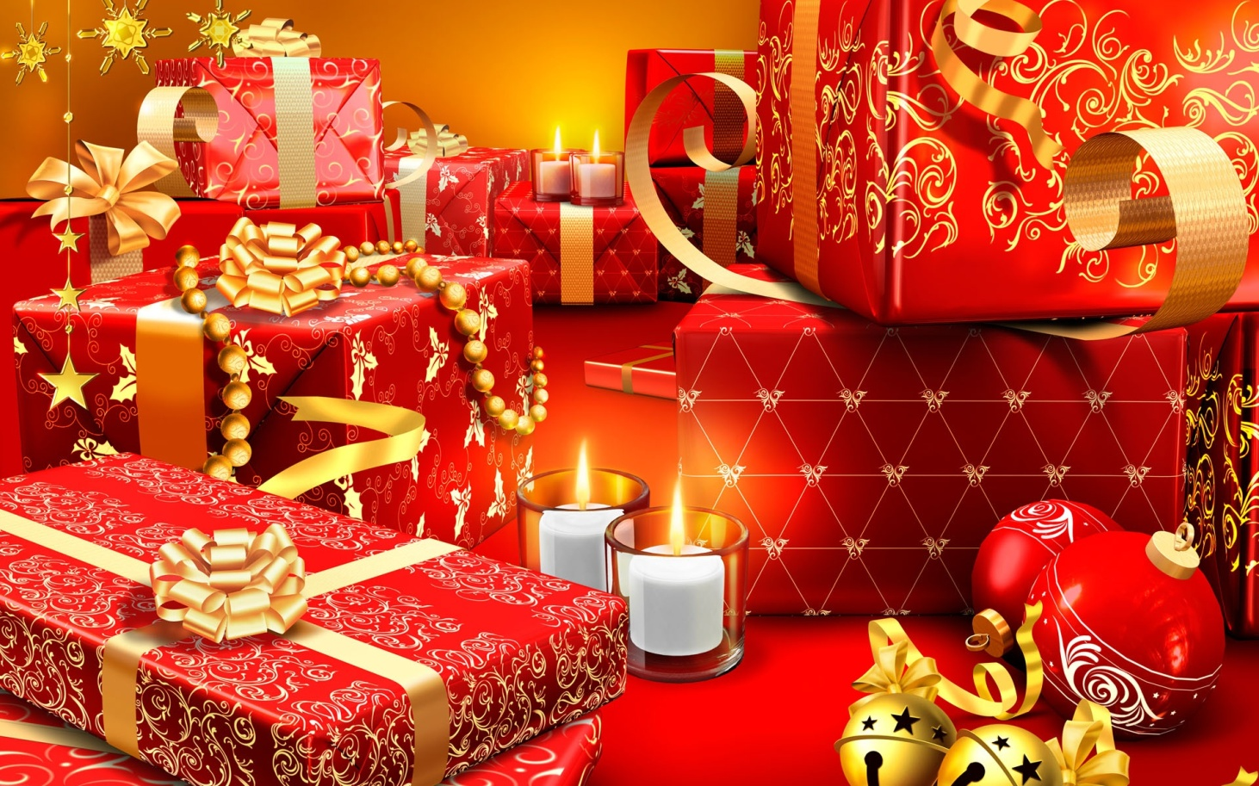
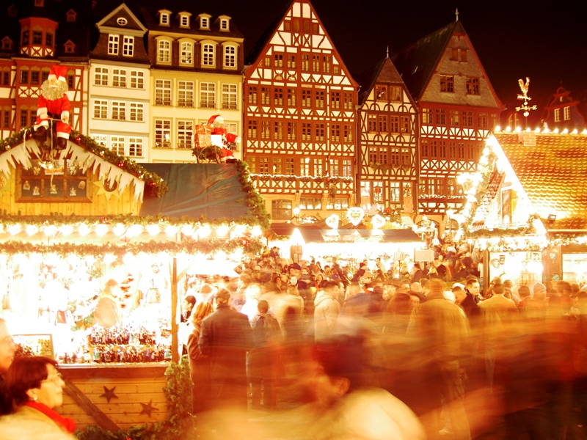
Geschenke
Weihnachtsschmuck
Weihnachtskrippe
Weihnachtskarten
Stechpalme
Nadel
Weihnachtsmarkt

Slide 21
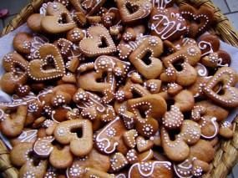
Essen
Fisch
Schnitzel
Kartoffelsalat
Lebkuchen
Gänsebraten
Glühwein
Marzipan
Karpfen
Nüsse
Preiselbeere
Punsch
Weihnachtsgebäck

Slide 22
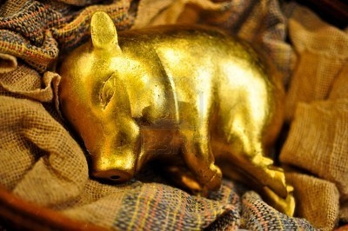
Goldenes Schweinchen
Apfelstrudel
Weihnachtsstolle
Weihnachtsstriezel
Zimmt

Slide 23
Weihnachtslieder
http://www.youtube.com/watch?v=bXMM24n1yno
http://www.youtube.com/watch?v=2lhQ_hBT7lA
http://www.youtube.com/watch?v=2bosouX_d8Y
http://www.youtube.com/watch?v=6MajsSgDCBo

Slide 24
Drei Heilige
Mit dem Begriff Heilige Drei Könige bezeichnet die christliche Tradition die in der Weihnachtsgeschichte, des Matthäus-Evangeliums erwähnten Weisen aus dem Morgenland,die durch den Stern von Betlehem zu Jesus geführt wurden.
Ihr Hochfest in der katholischen Kirche ist der 6. Januar, der umgangssprachlich Dreikönigstag.

Slide 25
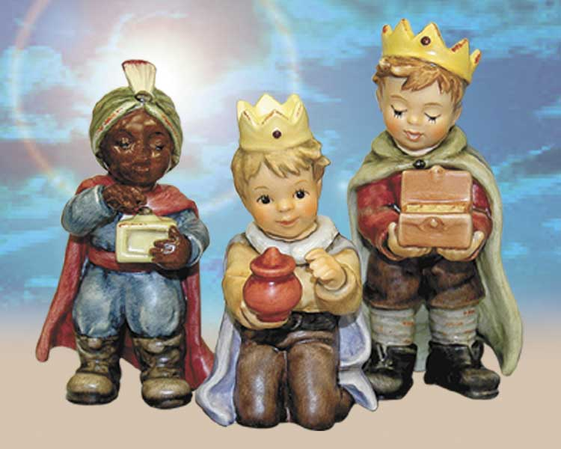

Slide 26
Zdroje:
http://www.hueber.de/sixcms/media.php/36/fasching.pdf
http://de.wikipedia.org/wiki/Karneval,_Fastnacht_und_Fasching
http://www.hueber.de/sixcms/media.php/36/Vatertag.pdf
http://www.hueber.de/sixcms/media.php/36/Ostern13.pdf
http://de.wikipedia.org/wiki/Ostern
http://de.wikipedia.org/wiki/Muttertag
http://de.wikipedia.org/wiki/Vatertag
http://www.hueber.de/sixcms/media.php/36/advent.pdf
http://de.wikipedia.org/wiki/Nikolaustag#Brauchtum
http://www.hueber.de/sixcms/media.php/36/kalender.pdf
http://www.hueber.de/sixcms/media.php/36/Heiligabend.pdf
http://de.wikipedia.org/wiki/Oktoberfest

Slide 27
Zdroje obrázků:
http://blog.top10berlin.de/wp-content/uploads/2011/02/karneval_by_lilo-kapp_pixelio.jpg
http://www.eyebooster.com/admin/upload/files/Fasching2.jpg
http://www.liliputovani.cz/wp-content/uploads/2013/03/velikonoce_vajicka.jpg
http://www.horoskopnamiru.cz/files/velikonoce-pomlazka.jpg
http://www.study-blog.de/gallery/2/osterhase-transp.gif
http://ilcapoluogo.globalist.it/QFC/NewsExtra_111529.jpg
http://www.fotos.bilderblog.org/data/media/24/Ostereier.jpg
http://vanilkove-lusky.cz/obsah/mazanec_mandle.jpg
http://im9.cz/iR/importprodukt-orig/94c/94c1c6196a2f2db8065535296de34ebd--mmf250x250.jpg
http://www.uibk.ac.at/ipoint/news/images/2008/istock_weihnachten_08.jpg
http://us.123rf.com/400wm/400/400/dvarg/dvarg1108/dvarg110800019/10259588-weihnachtsbaum-und-geschenke-illustration-auf-weissem-hintergrund.jpg
http://www.vira.cz/admin/knihovna/images/163_920_import_velky.jpeg

Slide 28
http://3.bp.blogspot.com/-iSr6D8neS08/UNRCdyK1eEI/AAAAAAAANxs/E89jFfqWx7A/s1600/christkind.jpg
http://www.traumportal.at/webdesigner_wien/media/weihnachten-adventkranz.jpg
http://www.weihnachtskind.de/gfx/vorlagen_fensterbilder_glocken_mit_schleife.png
http://www.misslopez.se/wp-content/uploads/2011/11/christmas-2.jpg
http://twoboysonegirlandacrazymom.com/wp-content/uploads/2010/11/Nikolaus.jpg
http://www.freizeitfreunde.de/system/files/images/devil2.jpg
http://upload.wikimedia.org/wikipedia/commons/5/5c/Frankfurt_Roemer_Weihnachtsmarkt_2004-11-28.JPG
http://24.media.tumblr.com/tumblr_m47fikIJ9C1qab1rso1_500.png
http://cdn.maedchen.de/bilder/muttertag-geschenktipps-ueberraschungen-fuer-deine-mama-557x313-403853.jpg
https://transnet.act.nato.int/WISE/ACTOfficer/Oktoberfes/Oktoberfes/image
http://blog.osco-shop.de/wp-content/uploads/2013/05/muttertag-littel-miss-hopeblogspotcom.jpg
http://data6.blog.de/media/387/5616387_bcee6c3c29_m.gif
http://commons.wikimedia.org/wiki/File:Fasching-maske-7.jpg
http://sarmatia.files.wordpress.com/2010/01/3-kings.jpg
http://img.geocaching.com/cache/e3482fbc-1dfc-4b1a-9cd0-169d57a806ff.jpg?rnd=0.4791658
http://images.gadmin.st.s3.amazonaws.com/n47741/images/uebersicht/sts6595-slide2-1-1.jpg

Slide 29
Tento materiál byl vytvořen rámci projektu EU peníze školám
Operačního programu Vzdělávání pro konkurenceschopnost
Použití zdroje: |  | viz výše
Citace: |  | viz výše
Anotace: |  | DUM je určen k výkladu učiva. DUM slouží jako podklad k výkladu, který je brán z učebnice: Deutsch mit Max; Němčina pro základní školy a víceletá gymnázia A1; nakl. Fraus 2006; ISBN 80-7238-531-3

